Slide 1
Государственное казенное образовательное учреждение школа-интернат № 2 г. Сочи Практико-ориентированный проект (юнармия)
Подготовила: учитель Капралова Л.А.

Slide 2
Главная цель патриотическое просвещение, развитие лидерских качеств, улучшение физической формы учащихся.
Главная задача Юнармии в школе-интернате формирование у участников глубокого уважения и любви к Родине.

Slide 3
Тип проекта прикладной (практико-ориентированный), имеющий конкретные сроки – это празднование 80-тилетия Победы в ВОВ.

Slide 4
Весь проект мы делим на 3 этапа:
1.Чертежи автомата, эскиз автомата
2.Изготовление макета автомата
3.Строевая подготовка с использованием автоматов

Slide 5
Конечные результаты
Показательные выступления юнармейцев на линейке 20 февраля в рамках месячника военно-патриотического воспитания.
Показательные выступления юнармейцев на школьном параде Победы к 80 летию Победы в ВОВ.

Slide 6
Поставленные задачи
Проект изготовление макета автомата для показательных выступлений строевой подготовки представляет собой групповое мероприятие по развитию учащихся школы, направленное на развитие военно-патриотического мышления, любви к Родине и воспитание у юнармейцев навыков дисциплины.

Slide 7
Польза данного проекта
Это последовательность согласованных действий в команде. Терпимость. Достижение успешного результата каждым участником проекта. Заинтересованность каждого юнармейца в конечном результате. Удовлетворённость в достижении результата.

Slide 8
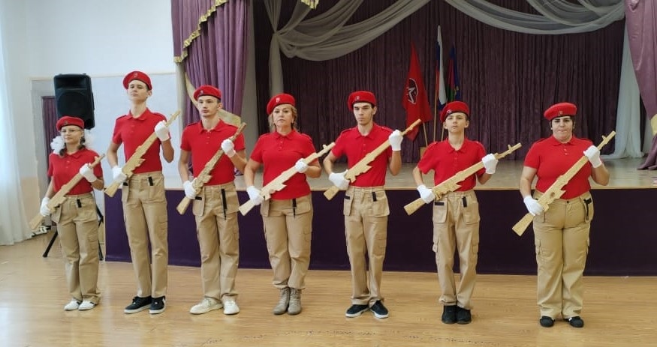

Slide 9
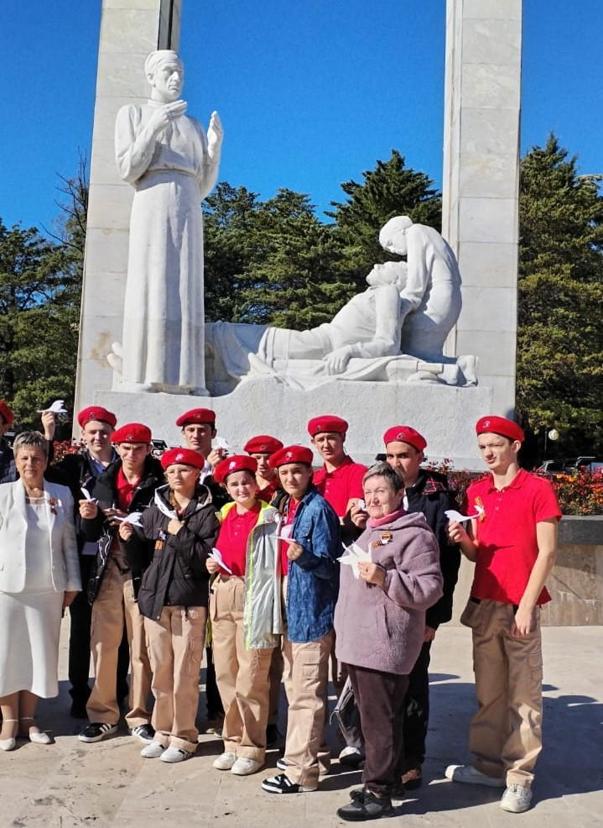

Slide 10
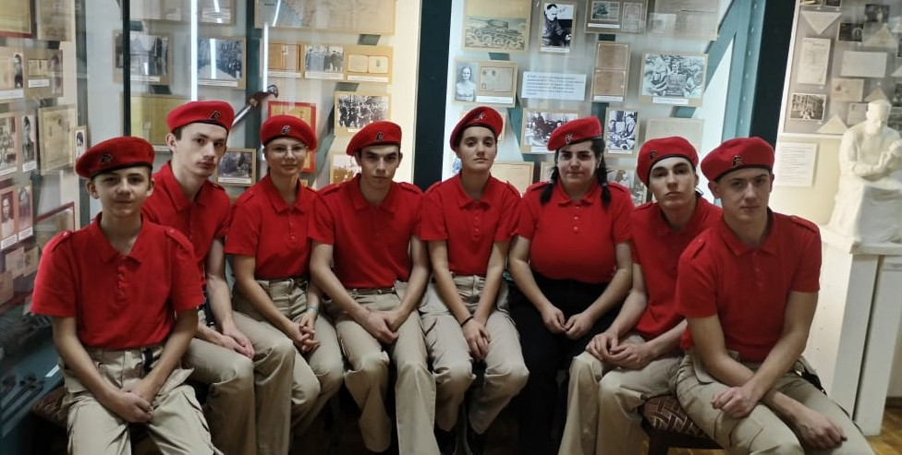

Slide 11
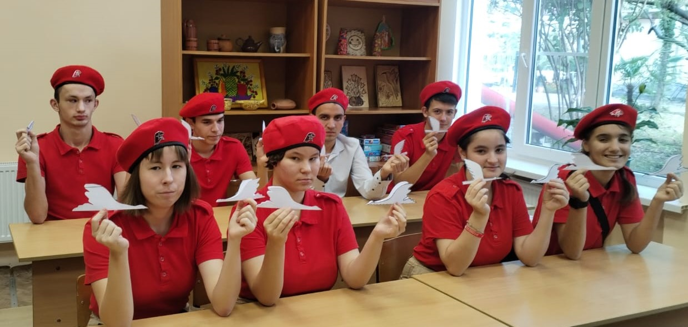

Slide 12
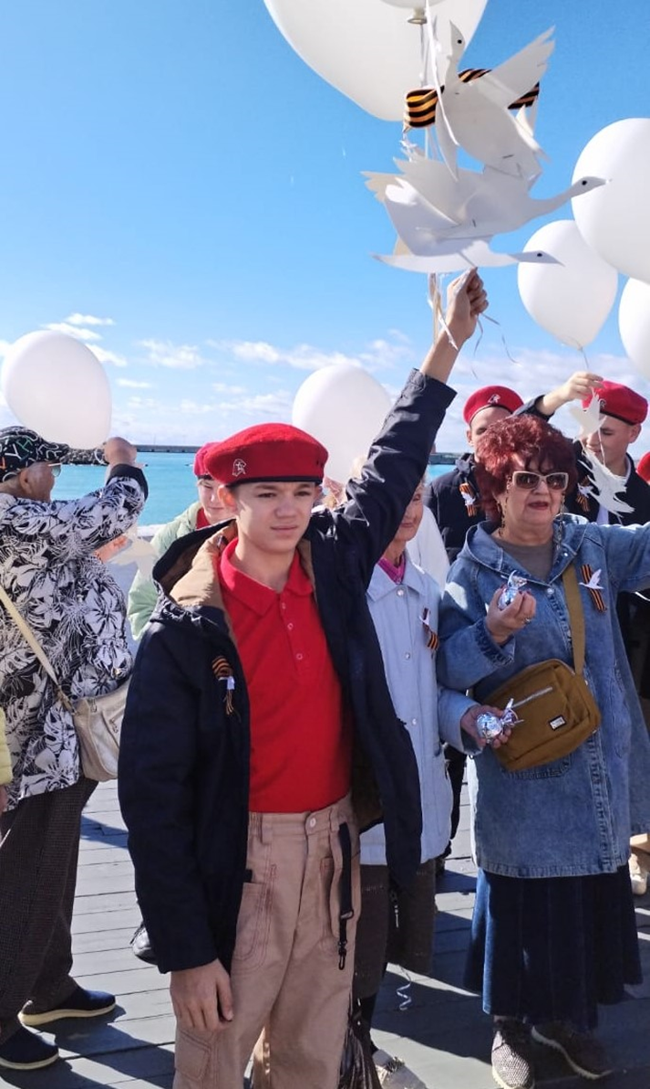

Slide 13
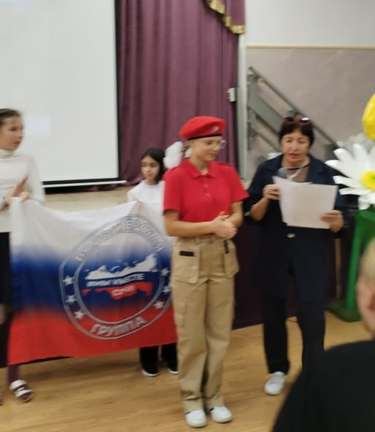

Slide 14
Спасибо за внимание

